Slide 1

hào
好学的爸爸

Slide 2



“好学”是什么意思？
读题质疑

Slide 3
学习目标
1.初读课文，认识生字新词。
2.理解课文内容，学习爸爸 的好学精神。

Slide 4
自学指导
自学内容：
《好学的爸爸》课文及生字
自学方法：1、边看书边思考
2、前后桌讨论
自学时间：10分钟

Slide 5
四、自学内容：
1、认读生字新词，标出自然段序号。
2、课文中有哪些句子是讲爸爸好学的？你找到了吗？（用“﹏”标出）
3、前后桌讨论：说一说爸爸为什么会成为电脑高手？

Slide 6
自学反馈
1、这篇课文一共有多少个自然段？
一共7个自然段

Slide 7

hào bà jìn chī fàn
好 学 爸爸 近来 吃饭
yú wǎng wán chéng
业余 上网 光明 完成
jiā zī liào jiăn jiàn pán
夹着 资料 简单 键盘
xiàn
现在

Slide 8
好 学 爸爸 近来 吃饭
业余 光明 上网 完成
夹着 资料 简单 键盘
现在

Slide 9
2、课文中有哪些句子是讲爸爸好学的？（用“ ”标出）
1我的爸爸很好学，最近一吃完晚饭，就夹着包往外走，说是“充电”去。
从“一……就……”你体会到了什么？
体会到爸爸学习的心情很急切，
对时间抓得很紧。

Slide 10
我能用“一……就……”说一个句子。
我一回到家，就开始写作业。
电器要“充电”，爸爸怎么去“充电”？谁能从课文的第二段中找到答案。

Slide 11
2有一次，我问爸爸什么叫“充电”，爸爸说：“充电，就是再学习呀。”原来爸爸是去上业余电脑培训班。
充电，就是再学习，也就是说爸爸是去上业余电脑培训班。

Slide 12
对于爸爸的回答，“我”又有一个问题了，是什么问题呢？一起来看看第三自然段。
3我说：“你不是早就会在电脑上打字了吗？”

Slide 13
4爸爸说：“光是打字是远远不够的。上网啦，制图啦……要学的东西可多啦。”
……省略号
要学的东西这么多，也说明了爸爸真的很好学。

Slide 14
爸爸这么好学，他学得怎么样？都学会了吗？一起来看看第五、六、七自然段。

Slide 15

5 我说：“爸爸，你能帮我从电脑上找一点骑牛比赛的资料吗？”
6 “这还不简单！”只见爸爸在电脑前敲了几下键盘，鼠标点得飞快，一会儿就把我要的资料找到了。
7 爸爸现在可真是电脑高手了！

Slide 16

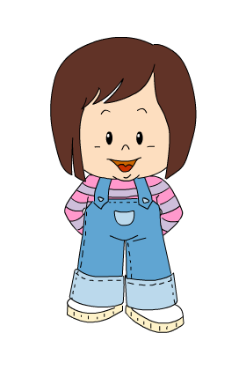
小组讨论
4 说一说爸爸为什么会成为电脑高手？
因为爸爸（ ），所以他成为（ ）。
很好学
电脑高手

Slide 17

这么好学的爸爸，
你想对他说什么？

Slide 18
谢谢指导

